Slide 1
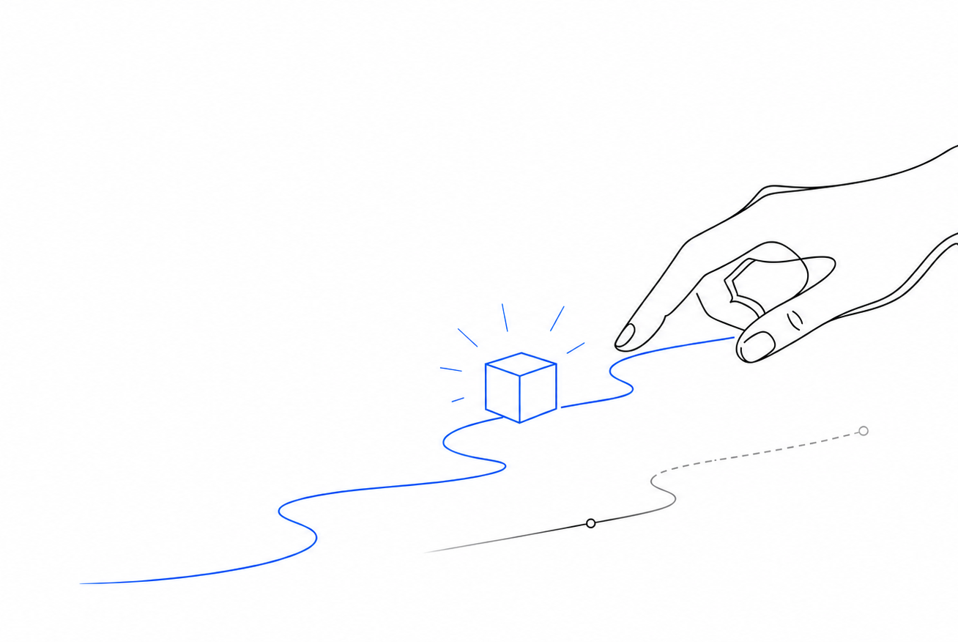
IMAGE BLUE 01 / 蓝色叙事线
判断力，
才是 AI 时代
真正的稀缺能力
工具负责生成更多可能，
人负责决定什么值得被留下。
蓝色只存在于配图叙事中
01
蓝色叙事线

Slide 2

IMAGE BLUE 02 / 浅蓝画布
判断力，
才是 AI 时代
真正的稀缺能力
工具负责生成更多可能，
人负责决定什么值得被留下。
图片区域统一为浅蓝纸张质感
02
浅蓝画布

Slide 3

IMAGE BLUE 03 / 蓝场反白
判断力，
才是 AI 时代
真正的稀缺能力
工具负责生成更多可能，
人负责决定什么值得被留下。
只用于封面、章节页或关键观点
03
蓝场反白

